Slide 1
第5章 模块化程序设计－函数
§5.1 模块化程序设计
§5.2 函数
§5.2.1 函数定义
§5.2.2 函数调用
练习
§5.2.3 先调用后定义
§5.3 程序设计实例
exit函数,return语句,break语句
§5.4 程序调试
本章小结
算法的组成：教材p4
基本操作
读（输入）
表达式及给变量赋值
写（输出）
基本控制结构
顺序控制结构√
分支控制结构√
循环控制结构√
函数调用
函数返回

Slide 2
【例5.1.1】求两个整数最大值。
#include <stdio.h>
int main( )
{ int a,b,c;
a=2; b=3;
if(a>b)
c=a;
else
c=b;
printf("c=%d\n",c);
return 0;
}
【例5.1.2】求两组整数的最大值。
#include <stdio.h>
int main( )
{ int a,b,c,m,n,q;
a=2; b=3; m=5;n=-1;
if(a>b)
c=a;
else
c=b;
if(m>n)
q=m;
else
q=n;
printf("c=%d,q=%d\n",c,q);
}
int max(int x,int y);
则有：
c=max(a,b);
q=max(m,n);
计算过程一致，参与运算的数据不同—子程序
在 C 语言中，子程序体现为函数(function)
输出结果：c=3
输出结果：c=3,q=5

Slide 3
【例5.1.3】
#include <stdio.h>
int max(int x, int y)
{
int u;
if(x>y) u=x;
else u=y;
return u;
}
int main( )
{ int a,b,c,m,n,q;
a=2; b=3; m=5;n=-1;
c=max(a,b);
q=max(m,n);
printf("c=%d,q=%d\n",c,q);
return 0;
}
优势：
1.提高可读性
2.复用性
3.可维护性
输出结果：c=3,q=5

Slide 4
§5.1 模块化程序设计
模块化程序设计（百度百科）
在进行程序设计时，将一个大程序按照功能划分为若干小程序模块
每个小程序模块完成一个确定的功能
并在这些模块之间建立必要的联系，通过模块的互相协作完成整个功能
Notes:
程序设计方法

Slide 5
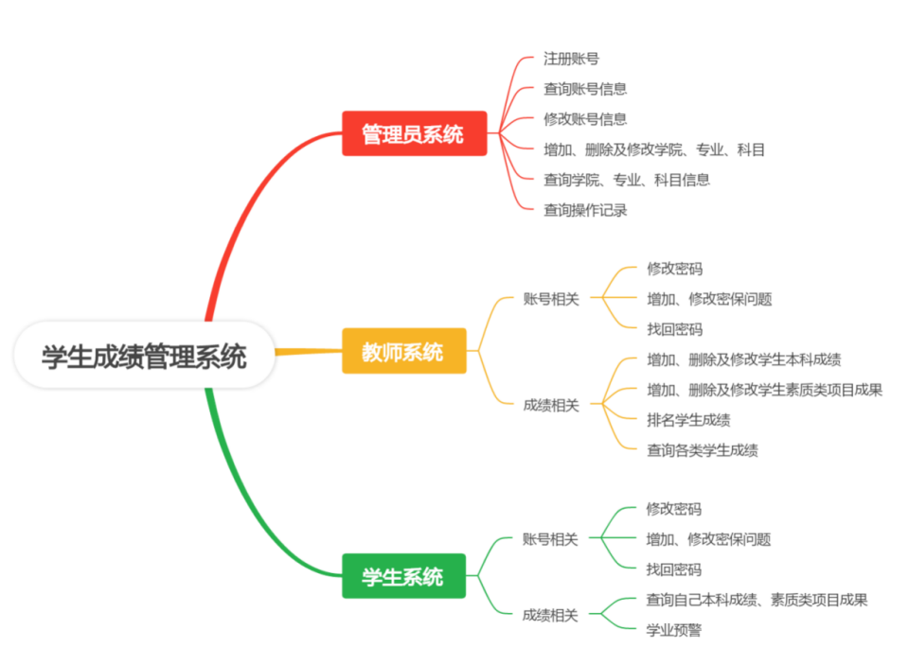
基本思想：
自顶向下
逐步分解
分而治之
分解原则：
模块独立
规模适当
注意层次
C语言如何实现模块化程序设计思想？把一个大问题分成若干个小问题，把每个小问题编成一个函数
23级王炅昊

Slide 6
函数和Ｃ程序结构
函数是指完成一个特定工作的独立程序模块,它是Ｃ程序的基本单位
一个Ｃ程序由若干个函数构成，由主函数开始执行
主函数调用子函数，子函数之间可以相互调用
Ｃ函数分为标准库函数和自定义函数两种
标准库函数：
如scanf () 、printf () 、getchar()等

Slide 7
标准库函数举例
main函数作为主调函数
已定义好的库函数作为被调函数
#include <stdio.h>
int main( )
{
char ch;
ch=getchar( )+1;
putchar(ch);
return 0;
}
运行： 输入 a 输出 b
再运行： 输入 7 输出 8

Slide 8
§ 5.2 函数
例5.2.1 计算圆柱体积
§ 5.2.1 函数的定义
§ 5.2.2 函数的调用
§ 5.2.3 先调用后定义——函数声明

Slide 9
【例5.2.1】输入圆柱体的高和半径，求圆柱体积，v=PI*r²*h。
要求定义和调用函数cylinder ,计算圆柱体的体积。
函数定义要点：
计算出何种结果？——返回类型
传递哪些数据？——形式参数
如何计算？——函数体

Slide 10
/* 定义函数，求圆柱体积的函数 */
double cylinder (double r, double h)
{
double result;
result =3.1415926 * r * r * h; //计算体积
return result; // 返回结果
}

Slide 11
/* 计算圆柱体积 */
#include <stdio.h>
double cylinder (double r, double h)
{ ……}
int main()
{ double height, radius, volume;
printf ("Enter radius and height:\n ");
scanf ("%lf%lf", &radius, &height);
/* 调用函数，返回值赋给volume */
cylinder (radius, height );
printf (“volume = %.3lf\n", volume);
return 0;
}
Enter radius and height:
3.0 10
volume = 282.743
或 printf (“volume = %.3lf\n", cylinder(radius, height));

Slide 12
§ 5.2.1 函数的定义
1.返回运算结果的函数定义
函数经过运算，得到一个明确的运算结果，并需要回送该结果。例如，函数cylinder()返回圆柱的体积。
2. 不返回运算结果的函数定义
函数完成一系列操作步骤，不需要回送任何运算结果。

Slide 13
1．返回运算结果的函数定义
double cylinder (double r, double h)
{ double result;
result = 3.1415926 * r * r * h;
return result;
}
函数返回值的类型
没有分号
函数类型 函数名（形参列表） /* 函数首部 */
{ /* 函数体 */
函数实现过程
return 表达式；
}
只能返回一个值
把函数运算的结果回送给主调函数
Notes:
思考：
1.“只能返回一个值”是否等价于“只能有一个return语句”？
2.如需返回多个值，如何处理？

Slide 14
形参
函数类型 函数名（形参列表）{
函数实现过程
return 表达式；
}
不能缩写成 double r, h
double cylinder (double r, double h)
{ double result;
result =3.1415926 * r * r * h;
return result;
}
类型1 参数1 ，类型2 参数2 ，……，类型n 参数n
参数之间用逗号分隔，每个参数前面的类型都必须分别写明

Slide 15
分析函数的定义
函数类型
函数名
形参列表
double cylinder (double r, double h) /* 函数首部 */
{ /* 函数体，写在一对大括号内 */
double result;
result =3.1415926 * r * r * h; /* 计算圆柱体积 */
return result; /* 返回运算结果*
}
与函数类型一致

Slide 16
2．不返回运算结果的函数定义
表示不返回结果
void 函数名（形参列表） /* 函数首部 */
{ /* 函数体 */
函数实现过程
return； /* 可以省略return */
}
这类函数通常用于屏幕输出等
函数类型为void时，不能省略void,
否则函数类型被默认定义为int

Slide 17
【例5.2.2】编函数，输出n行数字金字塔。
【思考】形参变量是否可以写到大括号里？
/* 输出数字金字塔 */
#include <stdio.h>
void pyramid (int n) /* 函数定义 */
{
int i, j;
for (i = 1; i <= n; i++) /* 需要输出的行数 */
{
for (j = 1; j <= n-i; j++) /* 输出每行左边的空格 */
printf(" ");
for (j = 1; j <= i; j++) /* 输出每行的数字 */
printf(" %d ", i); /* 每个数字的前后各有一个空格 */
putchar ('\n');
}
}
int main (){
pyramid(5); /* 调用函数，输出数字金字塔 */
return 0;
}
1
2 2
3 3 3
1
2 2
3 3 3
4 4 4 4
5 5 5 5 5
\n

Slide 18
§ 5.2.2 函数的调用
定义一个函数后，就可以在程序中调用这个函数。
标准库函数
在程序的最前面用#include命令包含相应的头文件
自定义函数
程序中必须有相对应的函数定义

Slide 19
1．函数调用的形式和过程
常量、变量、表达式
函数名（实参列表）
常用于有返回结果的函数的调用
使用返回值：
volume = cylinder (radius, height );
printf(“%lf\n”,volume);
或者：
printf(“%lf\n” , cylinder (radius, height ));
无返回值：
pyramid(5);
常用于void类型函数的调用

Slide 20
主程序
函数
调用函数
返回
结束
调用一个函数的大致执行过程
Notes:
计算机在执行程序时，从主函数main开始执行，如果遇到某个函数调用，主函数被暂停执行，转而执行相应的函数，该函数执行完后，将返回主函数，然后再从原先暂停的位置继续执行。
函数遇return或最后的大括号，返回主函数

Slide 21
函数调用的过程
#include <stdio.h>
double cylinder (double r, double h)
{ double result;
result =3.1415926 * r * r * h;
return result;
}
int main()
{ double height, radius, volume;
printf ("Enter radius and height: ");
scanf ("%lf%lf", &radius, &height);
volume = cylinder (radius, height );
printf ("Volume = %.3lf\n", volume);
return 0;
}
执行函数体中的语句
r
h
返回至调用它的地方
实参→形参
3.0
10
result
282.743
radius
height
3.0
10
volume
282.743
调用函数
Enter radius and height:
3.0 10
volume = 282.743

Slide 22
2．参数传递
函数定义时的参数被称为形式参数
（简称形参：变量，用于接受实参传递过来的值）
double cylinder (double r, double h)
{……
}
函数调用时的参数被称为实际参数
（简称实参：常量、变量或表达式）
volume = cylinder (radius, height);
volume = cylinder (9.3, 10);
实参→形参
单向
传值
一一对应
数量一致
类型一致
顺序一致
单向、传值

Slide 23
3．函数结果返回
函数返回形式：
（1）完成确定的运算，有一个运算结果返回给主调函数。
return 表达式；
return (表达式)；
（2）完成指定工作，没有运算结果需返回给主调函数（函数类型void）
return; //根据算法需要

Slide 24
函数设计要点：
float sum( float a,float b,float c )
{
//……
return …;
}
(1)你想得到什么样的函数值？
→确定返回值类型
(2)你需要提供什么样的数据？
→确定形参个数及类型
(3)你要怎样完成相应的功能？
→设计函数体
void prtData( char ch )
{
//……
}
doulbe sqrt( doulbe a )
{
//……
return…;
}

Slide 25
函数调用示意图
int main( )
{
...... 函数定义
形实结合 .
函数调用； . 执行函数体
...... 返回主调函数 .
函数执行结束
}
主调函数 被调函数

Slide 26
【课堂练习-函数参数】
#include <stdio.h>
void swap(int x,int y) //函数定义
{ int t;
t=x; x=y; y=t;
}
int main( )// 主调函数
{ int a,b;
a=2 ; b=5;
swap(a,b); //函数调用
printf("a=%d,b=%d\n",a,b);
return 0;
}
输出：
a=2 , b=5

Slide 27
输出：
x=5 , y=2
a=2 , b=5
#include <stdio.h>
void swap(int x,int y) //函数定义
{ int t;
t=x; x=y; y=t;
printf("x=%d,y=%d\n",x,y);
}
int main( )
{ int a,b;
a=2 ; b=5;
swap(a,b); //函数调用
printf("a=%d,b=%d\n",a,b);
return 0;
}
2
X:
5
2
y:
5
a:
2
b:
5
简单变量做参数，不能实现a,b的交换

Slide 28
【课堂练习】函数定义、调用
【课堂练习1】定义判断奇偶数的函数
【课堂练习2】编函数，求n！
【课堂练习3】编函数，求组合数 C³₉ ，C⁵₈

Slide 29
【课堂练习1】定义判断奇偶数的函数even (n)，偶数返回1，奇数返回0。
如何定义函数？
如何调用函数,使输出所有三位的偶数？
int even (int n) //函数首部
{
if(n%2 == 0)
return 1; //偶数返回1
else
return 0; //奇数返回0
}
int main()
{ //……
for (i=100;i<=999;i++)
if( even(i) ==1)
printf(“%4d”,i);
//……
}
even(i)
【思考】函数定义能否改成
int even (int n) {
if(n%2 == 0)
return 1; return 0;
}

Slide 30
【课堂练习2】编函数求n！
#include <stdio.h>
int main( )
{ int num,v,s=1;
printf("请输入一个整数:");
scanf(”%d”, &num);
for(v=1; v<=num;v++)
s=s*v;
printf("%d\n",s);
return 0;
}
#include <stdio.h>
int fac( int n){
int v,p;
p=1;
for(v=1; v<=n;v++ )
p=p*v;
return p;
}
传递给函数的数据：num
返回的计算结果：s
int main()
{ int num,s;
printf("请输入一个整数:");
scanf("%d",&num);
s=fac(num);
printf("%d\n",s);
return 0;
}
Notes:
Point：
1.局部变量vp需定义；
2.返回语句

Slide 31
#include <stdio.h>
int fac(int n)
{ int v,p=1;
for(v=1; v<=n; v++ )
p*=v;
return p;
}
【思考】此程序实现什么功能？
int main()
{
int i;
for(i=1;i<=8;++i)
printf(“%d\n",fac(i) );
return 0;
}

Slide 32
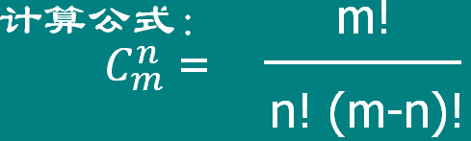
【课堂练习3】编函数，求组合数 C³_{9 ,}C⁵₈
#include<stdio.h>
float fac(int k)
{ float f;
for( f=1.0; k>1; k--)
f*=k;
return f;
}
int main()
{
float c93,c85;
c93=fac(9)/fac(3)/ fac(9-3);
c85=fac(8)/fac(5)/ fac(8-5);
printf("c93=%f\n", c93);
printf("c85=%f\n", c85);
return 0;
}
？？？

Slide 33
编函数，求组合数 C³₉ C⁵₈
#include<stdio.h>
float fac(int k)
{ float f; for( f=1.0; k>1; k--)
f*=k;
return f;
}
float c(int m,int n)
{
return fac(m)/fac(n)/ fac(m-n);
}
int main()
{ printf("c93=%f\n", c(9,3));
printf("c85=%f\n", c(8,5));
return 0;
}
【注意】
函数的定义里面(即函数体)
可以调用函数，但
不能定义函数
float s= fac(m)/fac(n)/ fac(m-n);
return s;

Slide 34
§5.2.3 先调用后定义—函数原型
【例5.3】用函数重新写【例4.9】，
打印 100 以内素数。
bool prime( int i )
{
……
return flag;
}
开始
flag = true
for (i=2;
i<=100;
i++)
flag = false
for (j=i/2;
j>=2;
j--)
i%j == 0
打印 i
结束
flag

Slide 35
§5.2.3 先调用后定义—函数原型
【例5.3】用函数重新写第四章例【4.9】，打印 100 以内素数。
#include <stdio.h>
bool prime( int n ) {
int j ;
for ( j = n / 2 ; j >= 2 ; j-- )
if ( n%j == 0 )
return false ;
return true ;
}
int main( ) {
int i ;
for ( i = 2 ;i <= 100 ; i++ )
if ( prime(i) )
printf("%5d\n" , i ) ;
return 0;
}
【思考】能否改成
bool prime( int n )
{ int j ;
for ( j = n / 2 ; j >= 2 ; j-- )
if ( n%j == 0 )
return false ;
else
return true ;
}

Slide 36
【例5.4】引进函数原型重写【例5.3】程序，打印 100 以内素数
#include <stdio.h>
bool prime( int n) ; //函数原型
int main( ) {
int i ;
for ( i = 2 ;i <= 100 ; i++ )
if ( prime(i) )
printf("%5d\n" , i ) ;
return 0;
}
bool prime( int n ) {
int j ;
for ( j = n / 2 ; j >= 2 ; j-- )
if ( n%j == 0 )
return false ;
return true ;
}
功能：
1.满足了C标识符先定义后使用的要求
2.向编译系统提供所调用函数的信息：
参数个数、参数特性、返回类型

Slide 37
函数原型的参数可以只写类型
bool prime( int ) ;
#include <stdio.h>
bool prime( int i);//函数原型
int main( ) {
int i ;
for ( i = 2 ;i <= 100 ; i++ )
if ( prime(i) ) //函数调用
printf(“%5d\n” , i ) ;
return 0;
}
bool prime( int n ) //函数定义
{ int j ;
for ( j = n / 2 ; j >= 2 ; j-- )
if ( n%j == 0 )
return false ;
return true ;
}
函数定义的参数要写出类型及参数名

Slide 38
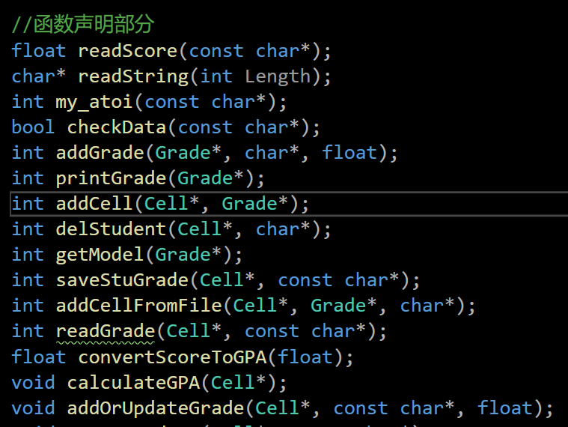
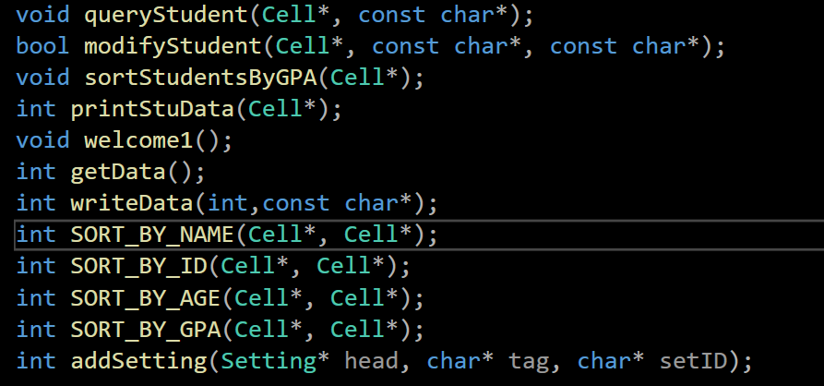
程序设计风格：
把所有自定义函数的函数原型集中写在前面，提高程序可读性
来源：23级金俊辉 课程设计报告

Slide 39
§5.3 程序设计实例
【例5.5】 打印字符图形
（自学）看教材 或 中国大学慕课-第5讲-视频5.3.1
【例5.6】验证哥德巴赫猜想
【例5.1】求给定三角形的重心
（自学）【网盘视频-例5.1、例5.2】
【例5.2】编函数，求给定三角形的重心

Slide 40
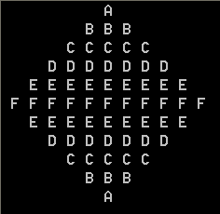
【例5.5】改写P106【例4.12】，打印字符图形（自学）
打印前 6 行
打印后5行

Slide 41
for(x=‘A’;x<=‘F’;x++)
打印一行
打印前 6 行
打印后5行
打印一行
for(x=‘E’;x>=‘A’;x--)
打印一行
打印：5-(x-‘A’)个 □ □
打印：2*(x-'A')+1个 □ x
打印：回车
返回

Slide 42
#include <stdio.h>
void writelinex(char u){ //打印第u行
int j ;
for( j=1;j<=5-(u-'A'); j++)
printf (" ");
for( j=1;j<=2*(u-'A')+1;j++)
printf (" %c", u);
printf ("\n"); //换行
}
int main( ) {
char x ;
for (x='A';x<='F';x++) //前6行
writelinex(x);
for ( x='E';x>='A';x--) //后5行
writelinex(x);
return 0;
}
运行结果演示

Slide 43
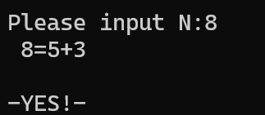
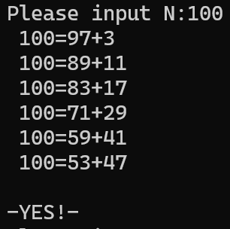
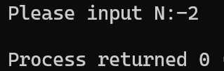
【例5.6】验证哥德巴赫猜想 教材P128
任意一个大偶数都可以分解为两个素数之和。
编程序，输入若干个大偶数进行验证,
并对每个偶数输出分解结果
（输入0或负数退出）。
开始
输出YES！
输入偶数→N
N可分解
输出NO!
while N > 0
输入偶数→N
结束

Slide 44
【例5.6】验证哥德巴赫猜想 教材P128
任意一个大偶数都可以分解为两个素数之和。输入若干个大偶数进行验证, 并对每个偶数输出分解结果。
N可分解?
flag = false
输出 N=n+(N-n)
for ( n=N-2; n >=N/2; n-- )
n 是素数 && N-n 是素数
flag = true
return flag
结束
图5.6 N可分解？

Slide 45
#include <stdio.h>
bool analyze( int ); //函数原型
bool prime( int ) ; //函数原型
int main(){ //主函数
int N;
printf("Please input N:");
scanf("%d",&N);
while (N>0){
if( analyze(N) )
printf("\n-YES!-\n");
else
printf("\n-NO!-\n");
printf("Please input N:");
scanf("%d",&N);
}
return 0;
}

Slide 46
bool analyze( int N ){ //分解
int n;
bool flag = false;
for ( n=N-2; n>=N/2; n-- )
if( prime(n) && prime(N-n) ){
printf(" %d=%d+%d\n",N,n,N-n);
flag = true;
}
return flag;
}
bool prime( int n ) { //判断n是否素数
int j ;
for ( j = n / 2 ; j >= 2 ; j-- )
if ( n%j == 0 )
return false ;
return true ;
}

Slide 47
【例5.1】教材P118已知三角形3个顶点坐标，求该三角形的重心
【网盘视频-例5.1、例5.2】
【例5.2思考】一个函数至多只能带回一个返回值，那么，函数lines是如何将 斜率和截距 这两个数据传回给主函数的？
Y
A
E
O
输入三个顶点坐标
C
F
求中线AD
D
求中线BE
B
求AD、BE交点O（重心）的坐标
X
输出O点坐标
三角形的重心是三条中线的交点
PAD——顶层

Slide 48
求中线AD
Y
A
E
O
C
F
求BC边的中点D
D
B
求过A、D两点的直线方程
X
求BC中点D（xd,yd）：
xd=(xb+xc)/2
yd=(yb+yc)/2
求过A、D两点的直线方程y=a1*x+b1：
a1=(ya-yd)/(xa-xd)
b1=ya-a1*xa
PAD——求中线AD

Slide 49
求中线BE
Y
A
E
O
C
F
求AC边的中点E
D
B
求过B、E两点的直线方程
X
求AC中点E（xe,ye）：
xe=(xa+xc)/2
ye=(ya+yc)/2
求过B、E两点的直线方程y=a2*x+b2：
a2=(yb-ye)/(xb-xe)
b2=yb-a2*xb
PAD——求中线BE

Slide 50
求AD、BE的交点O
Y
A
E
O
输入三个顶点坐标
C
F
求中线AD
D
求中线BE
B
求AD、BE交点O（重心）的坐标
X
输出O点坐标
求AD、BE交点O,就是解方程组：
y=a1*x+b1
y=a2*x+b2
也只是两个公式计算：
xo= -(b2-b1)/(a2-a1)
yo=a1*xo+b1
PAD——顶层

Slide 51
PAD——自顶向下、逐步求精
Y
A
输入三个顶点坐标
E
求中线AD
C
O
F
D
B
求中线BE
X
求AD、BE交点O
O点即为重心，输出其坐标

Slide 52
PAD——自顶向下、逐步求精
Y
A
输入三个顶点坐标
求BC边的中点D
E
C
O
F
求过A、D两点的直线方程
D
B
求中线BE
X
求AD、BE交点O
O点即为重心，输出其坐标

Slide 53
PAD——自顶向下、逐步求精
Y
A
输入三个顶点坐标
xd=(xb+xc)/2
yd=(yb+yc)/2
E
C
O
F
求过A、D两点的直线方程
D
B
求中线BE
X
求AD、BE交点O
O点即为重心，输出其坐标

Slide 54
PAD——自顶向下、逐步求精
Y
A
输入三个顶点坐标
xd=(xb+xc)/2
yd=(yb+yc)/2
E
C
O
F
a1=(ya-yd)/(xa-xd)
b1=ya-a1*xa
D
B
求中线BE
X
求AD、BE交点O
O点即为重心，输出其坐标

Slide 55
PAD——自顶向下、逐步求精
Y
A
输入三个顶点坐标
xd=(xb+xc)/2
yd=(yb+yc)/2
E
C
O
F
a1=(ya-yd)/(xa-xd)
b1=ya-a1*xa
D
求AC边的中点E
B
X
求过B、E两点的直线方程
求AD、BE交点O
O点即为重心，输出其坐标

Slide 56
PAD——自顶向下、逐步求精
Y
A
输入三个顶点坐标
xd=(xb+xc)/2
yd=(yb+yc)/2
E
C
O
F
a1=(ya-yd)/(xa-xd)
b1=ya-a1*xa
D
xe=(xa+xc)/2
ye=(ya+yc)/2
B
X
求过B、E两点的直线方程
求AD、BE交点O
O点即为重心，输出其坐标

Slide 57
PAD——自顶向下、逐步求精
Y
A
输入三个顶点坐标
xd=(xb+xc)/2
yd=(yb+yc)/2
E
C
O
F
a1=(ya-yd)/(xa-xd)
b1=ya-a1*xa
D
xe=(xa+xc)/2
ye=(ya+yc)/2
B
X
a2=(yb-ye)/(xb-xe)
b2=yb-a1*xb
求AD、BE交点O
O点即为重心，输出其坐标

Slide 58
PAD——自顶向下、逐步求精
Y
A
输入三个顶点坐标
xd=(xb+xc)/2
yd=(yb+yc)/2
E
C
O
F
a1=(ya-yd)/(xa-xd)
b1=ya-a1*xa
D
xe=(xa+xc)/2
ye=(ya+yc)/2
B
X
a2=(yb-ye)/(xb-xe)
b2=yb-a1*xb
xo= -(b2-b1)/(a2-a1)
yo=a1*xo+b1
O点即为重心，输出其坐标

Slide 59
#include <stdio.h>
int main( ) {
float xa,ya,xb,yb,xc,yc;//三角形顶点坐标
float xd,yd,xe,ye ; //中点D、E坐标
float a1,b1,a2,b2; //中线方程系数
float xo,yo; //重心O的坐标
printf("please input xa,ya,xb,yb,xc,yc:\n");
scanf("%f%f%f%f%f%f",&xa,&ya,&xb,&yb,&xc,&yc);
xd=(xb+xc)/2; //求BC中点D
yd=(yb+yc)/2;
a1=(ya-yd)/(xa-xd); //求AD直线方程
b1=ya-a1*xa;
xe=(xa+xc)/2; //求AC中点E
ye=(ya+yc)/2;
a2=(yb-ye)/(xb-xe); //求BE直线方程
b2=yb-a2*xb;
Y
A
E(xe,ye)
C
O
F
D(xd,yd)
B
X

Slide 60
xo= -(b2-b1)/(a2-a1); //求AD、BE交点O
yo=a1*xo+b1;
printf(“重心坐标：x=%10.3f y=%10.3f \n”,xo,yo);
return 0;
}

Slide 61
【例5.2】教材P120
用函数重写【例5.1】程序
Y
R(xr,yr)
S(xs,ys)
#include <stdio.h>
float a; //过R、U直线的斜率
//求：通过R点的中线RU
float lines( float xr, float yr, float xs,float ys,float xt,float yt )
{ float xu,yu;
xu=(xs+xt)/2; //求线段st的中点U(xu,yu)
yu=(ys+yt)/2;
a=(yr-yu)/(xr-xu); //求直线RU的斜率
return yr-a*xr ; //返回直线RU截距
}
U(xu,yu)
T(xt,yt)
X

Slide 62
int main( ) {
float xa,ya,xb,yb,xc,yc;//三角形顶点坐标
float xd,yd,xe,ye ; //中点D、E坐标
float a1,b1,a2,b2; //中线方程系数
float xo,yo; //重心O的坐标
printf("please input xa,ya,xb,yb,xc,yc:\n"); scanf("%f%f%f%f%f%f",&xa,&ya,&xb,&yb,&c,&yc);
b1=lines(xa,ya,xb,yb,xc,yc); //求直线AD
a1=a;
b2=lines(xb,yb,xa,ya,xc,yc); //求直线BE
a2=a;
xo= -(b2-b1)/(a2-a1);
yo=a1*xo+b1;
printf(“重心坐标：x=%10.3f y=%10.3f \n”,xo,yo);
return 0;
}
Y
A
E
C
O
F
D
B
X

Slide 63
函数调用示意图：
lines(xa,ya,xb,yb,xc,yc)
main
lines(xb,yb,xa,ya,xc,yc)

Slide 64
函数1(定义)
函数1结束
函数1(定义)
函数1结束
int main( )
{
......
函数1调用；
......
函数2调用；
......
函数1调用；
......
}
函数2(定义)
函数2结束

Slide 65
exit()函数, return语句, break语句
exit()函数
功 能: 终止正在执行的程序。
#include <stdlib.h>
int main()
{
if(打开文件失败）
exit(1);
//操作1
//操作2
//……
}

Slide 66
return语句
函数中可以有多个return语句
当执行到其中任意一个 return语句时，都返回主调函数
如果不需要函数返回值
则函数中可以没有return语句
或直接写 return;

Slide 67
return语句举例
判断是否是素数？
bool prime( int n )
{ int j ;
for ( j = n / 2 ; j >= 2 ; j-- )
if ( n%j == 0 )
return false ;
return true ;
}

Slide 68
break语句
【例4.9】的算法改进
#include <stdio.h>
int main( ) {
int i ,j ; bool flag;
for ( i = 2 ;i <= 100 ; i++ ) {
flag=true;
for ( j = i / 2 ; j >= 2 ; j-- )
if ( i % j == 0 )
{flag=false; break; }
if ( flag )
printf("%5d\n" , i ) ;
}
return 0;
}
退出当前循环
退出switch

Slide 69
§5.4 程序调试
自学内容：
1.视频资源：CodeBlocks函数调试.mp4
2.教材P130【例5.7】观察【例5.7】中查找素数的过程
【必做作业】
调试方法1.程序中适当增加打印语句（中间过程）
【调试练习】教材P130 例5.7
调试方法2.利用IDE的Debugger
【调试练习】教材P146 习题5.8

Slide 70
本章小结
重点： 模块化程序设计
难点： 函数参数
函数的定义：类型符 函数名(形式参数表) {...}
函数的调用：函数名(实际参数表)
函数的参数：形式参数 实际参数
形实结合：将实参的值传递给形参——值传递
将实参的值依次一一对应传递给形参
函数的类型：用return语句带回返回值
函数原型：调用函数前,要用函数原型进行声明
函数调试

Slide 71
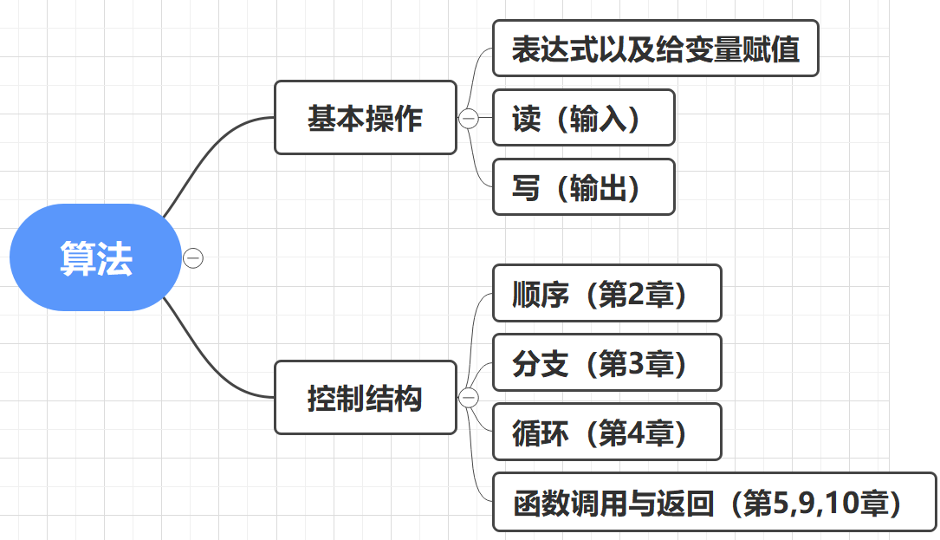
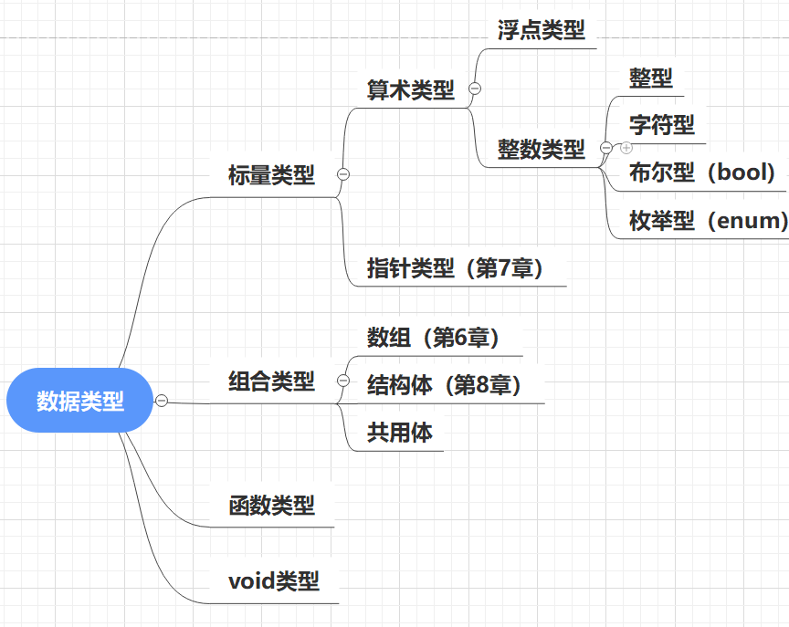
前五章 总结

